Slide 1
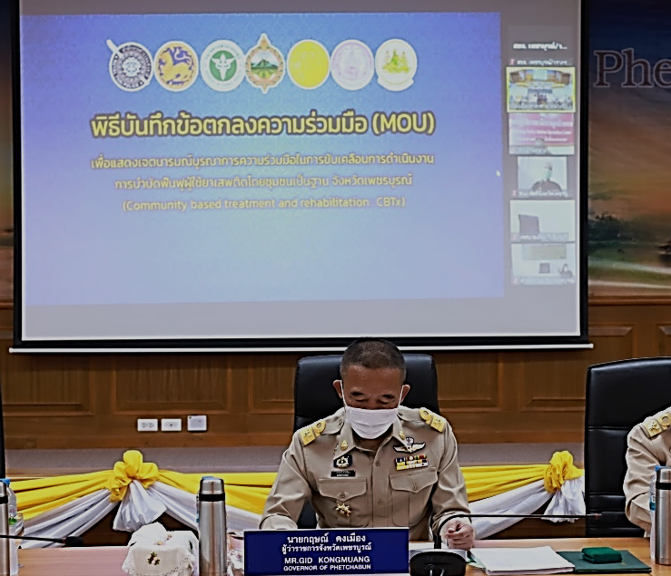
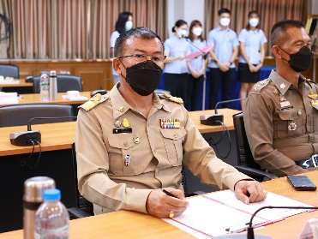
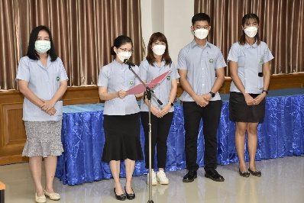
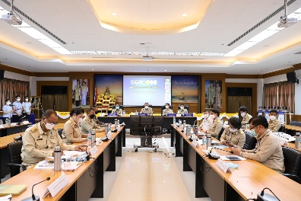
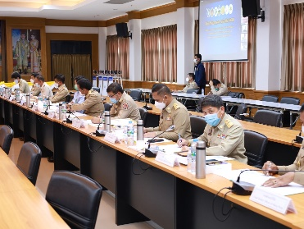
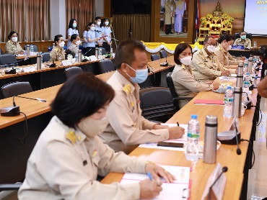
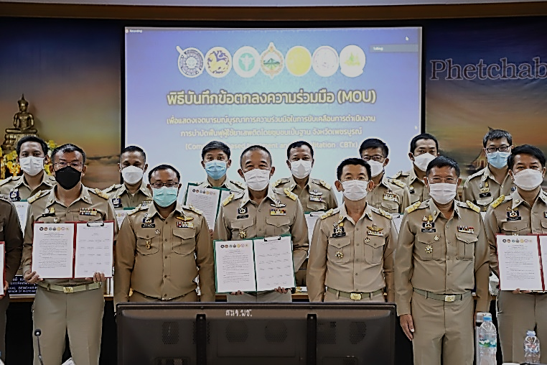
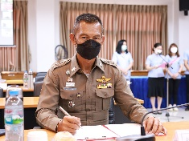
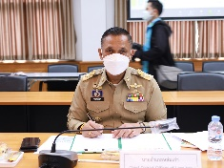
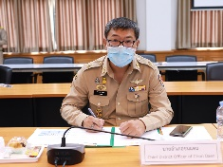
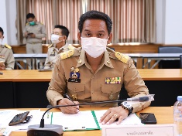
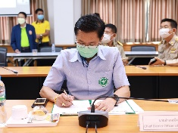
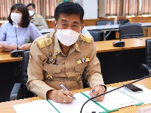
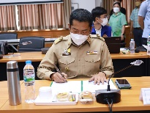
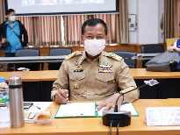
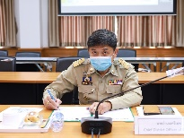
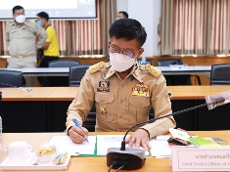
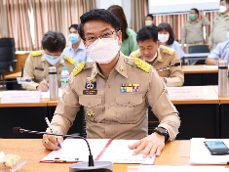
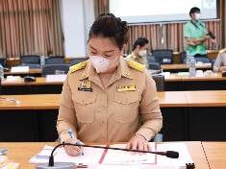
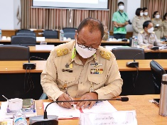
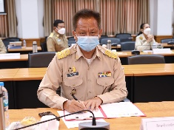
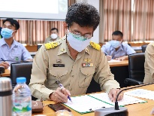
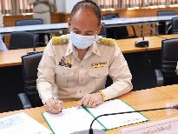
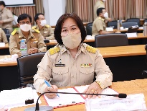
พิธีลงนาม (MOU) แสดงเจตนารมณ์บูรณาการความร่วมมือในการขับเคลื่อน
การดำเนินงานการบำบัดฟื้นฟูผู้ใช้ยาเสพติดโดยชุมชนเป็นฐาน(CBTx)
วันที่ 27 เมษายน 2565 เวลา 10.50 น.นายกมล กัญญาประสิทธิ์ นายแพทย์สาธารณสุขจังหวัดเพชรบูรณ์ มอบหมายให้นายพรสิทธิ์ ศรีสุข รองนพ.สสจ.(ด้านส่งเสริมพัฒนา) ร่วมพิธีลงนาม [MOU] แสดงเจตนารมณ์บูรณาการความร่วมมือในการขับเคลื่อนการบำบัดฟื้นฟูผู้ใข้ยาเสพติดโดยชุมชนเป็นฐาน ในการประชุมคณะกรรมการจังหวัด และหัวหน้าส่วนราชการประจำจังหวัดเพชรบูรณ์ที่เกี่ยวข้อง และนายอำเภอทั้ง 11 อำเภอ ณ ห้องประชุมเมืองราด ศาลากลางจังหวัดเพชรบูรณ์ โดยมีนายกฤษณ์ คงเมือง ผู้ว่าราชการจังหวัดเพชรบูรณ์ เป็นประธานลงนาม

Slide 2
ผลการดำเนินงานด้านการบำบัดรักษา ระบบสมัครใจแยกรายอำเภอ ปีงบประมาณ 2565
1 ตุลาคม 2564 – 26 เมษายน 2565
ไตรมาสที่ 3 (75%)
ไตรมาสที่ 2 (50%)
ผลงาน (คน) | ร้อยละ | 5.00 | 24.32 | 15.00 | 3.33 | 20.00 | 45.00 | 97.50 | 0.00 | 5.00 | 0.00 | 74.29 | 34.19
ผลงาน (คน) | CBTx | 1 | 9 | 3 | 1 | 4 | 9 | 39 |  | 1 |  | 26 | 93
เป้าหมาย (คน) |  | 20 | 37 | 20 | 30 | 20 | 20 | 40 | 20 | 20 | 20 | 35 | 272
** หล่มเก่าอยู่ระหว่างการขอลงทะเบียนข้อมูลสถานบำบัด ในระบบ บสต.
จาก ศูนย์อำนวยการป้องกันและปราบปรามยาเสพติด กระทรวงสาธารณสุข (ศอ.ปส.สธ.)
ที่มา : ระบบรายงาน บสต. ณ วันที่ 26 เม.ย. 2565

Slide 3
สรุปผลการเบิกจ่ายของโรงพยาบาล งบประมาณรายจ่ายประจำปี พ.ศ.2565
ลำดับ | หน่วยงาน/หน่วยบำบัด | เงินจัดสรร 1/2565 | การเบิกจ่าย | ร้อยละ
1 | โรงพยาบาลเขาค้อ | 26,000 | 26,000 | 100
2 | โรงพยาบาลเพชรบูรณ์** | 121,000 | 0 | 0**
3 | โรงพยาบาลชนแดน | 56,000 | 56,000 | 100
4 | โรงพยาบาลน้ำหนาว | 39,000 | 39,000 | 100
5 | โรงพยาบาลบึงสามพัน | 67,000 | 67,000 | 100
6 | โรงพยาบาลวังโป่ง | 48,000 | 48,000 | 100
7 | โรงพยาบาลวิเชียรบุรี | 162,000 | 162,000 | 100
8 | โรงพยาบาลศรีเทพ | 53,000 | 53,000 | 100
9 | โรงพยาบาลหนองไผ่ | 77,000 | 77,000 | 100
10 | โรงพยาบาลสมเด็จพระยุพราชหล่มเก่า | 46,000 | 46,000 | 100
11 | โรงพยาบาลหล่มสัก** | 128,240 | 0 | 0**
รวม |  | 823,240 | 574,000 | 69.72
** อยู่ระหว่างการส่งเอกสารการเบิกจ่าย
ข้อมูล ณ วันที่ 28 เม.ย. 65

Slide 4
สรุปผลการเบิกจ่ายงบประมาณรายจ่ายของสำนักงานสาธารณสุขอำเภอ ประจำปีงบประมาณ พ.ศ.2565
ลำดับ | หน่วยงาน/หน่วยบำบัด | เงินจัดสรร 1/2565 | การเบิกจ่าย
 |  |  | จำนวน(บาท) | ร้อยละ
1 | สำนักงานสาธารณสุขอำเภอเขาค้อ | 30,000 | 30,000 | 100
2 | สำนักงานสาธารณสุขอำเภอเมืองเพชรบูรณ์ | 55,000 | 55,000 | 100
3 | สำนักงานสาธารณสุขอำเภอชนแดน | 29,000 | 29,000 | 100
4 | สำนักงานสาธารณสุขอำเภอน้ำหนาว | 45,000 | 45,000 | 100
5 | สำนักงานสาธารณสุขอำเภอบึงสามพัน** | 30,000 | 0 | 0**
6 | สำนักงานสาธารณสุขอำเภอวังโป่ง | 30,000 | 30,000 | 100
7 | สำนักงานสาธารณสุขอำเภอวิเชียรบุรี | 59,000 | 59,000 | 100
8 | สำนักงานสาธารณสุขอำเภอศรีเทพ | 30,000 | 30,000 | 100
9 | สำนักงานสาธารณสุขอำเภอหนองไผ่ | 30,000 | 30,000 | 100
10 | สำนักงานสาธารณสุขอำเภอหล่มเก่า | 30,000 | 30,000 | 100
11 | สำนักงานสาธารณสุขอำเภอหล่มสัก | 51,940 | 51,940 | 100
 | รวม | 419,940 | 389,940 | 92.86
** หมายเหตุ อยู่ระหว่างการแก้ไขเอกสารการเบิกจ่าย
ข้อมูล ณ วันที่ 28 เม.ย. 65

Slide 5
การนำเข้าข้อมูลกำลังพลผู้ปฏิบัติงานด้านยาเสพติด
ขอความร่วมมือหน่วยงานนำเข้าข้อมูลของกำลังพลผู้ปฏิบัติงานด้านยาเสพติด นำเข้าข้อมูลผู้รับผิดชอบงานผ่านระบบทะเบียนกำลังพล http://hr.nccd.go.th/
การนำเข้าข้อมูลกำลังพลยาเสพติดจะส่งผลต่อการพิจารณากรอบจำนวนบำเหน็จพิเศษกรณีผู้ปฏิบัติ งานยาเสพติด จำนวนกำลังพลสูง=กรอบจำนวนบำเหน็จฯสูง
ผู้ที่ไม่มีรายชื่อในกำลังพลยาเสพติดปี 2565 ถือว่า ขาดคุณสมบัติในการพิจารณารับขั้นพิเศษยาเสพติด

Slide 6
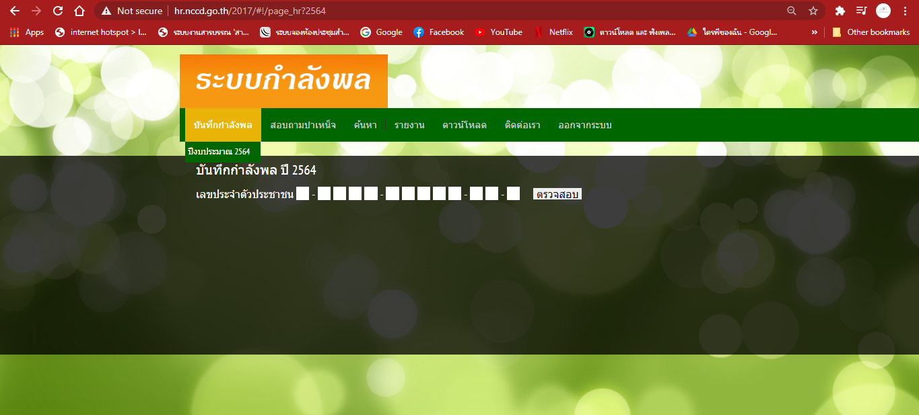
การนำเข้าข้อมูลกำลังพลผู้ปฏิบัติงานด้านยาเสพติด
ประเภทโดยตรง
- ภารกิจของหน่วยงาน
- มีคำสั่งเป็นทางการ
ประเภทโดยเกื้อกูล
- ได้รับคำสั่งด้วยวาจา
- ปฏิบัติงานเป็นครั้งคราว
นำเข้าข้อมูลภายใน วันที่ 30 มิ.ย. 65
ระบบทะเบียนกำลังพล www.nccd.go.th
Username: moph Password : laldgd

Slide 7
สรุปผลการนำเข้าข้อมูลกำลังพลผู้ปฏิบัติงานด้านยาเสพติดของโรงพยาบาล ปีงบประมาณ พ.ศ.2565
หน่วยงาน | เป้าหมาย |  |  | ผลการบันทึก
 | ขรก. | ลูกจ้างประจำ | รวม | จำนวน | ร้อยละ
รพ.เขาค้อ | 76 | 3 | 79 | 0 | 0.00
รพ.เพชรบูรณ์ | 770 | 55 | 825 | 3 | 0.36
รพ.ชนแดน | 126 | 16 | 142 | 138 | 97.18
รพ.น้ำหนาว | 46 | 7 | 53 | 52 | 98.11
รพ.บึงสามพัน | 130 | 13 | 143 | 137 | 95.80
รพ.วังโป่ง | 84 | 7 | 91 | 0 | 0.00
รพ.วิเชียรบุรี | 282 | 11 | 293 | 166 | 56.66
รพ.ศรีเทพ | 111 | 14 | 125 | 10 | 8.00
รพ.หนองไผ่ | 177 | 11 | 188 | 175 | 93.09
รพร.หล่มเก่า | 189 | 9 | 198 | 191 | 96.46
รพ.หล่มสัก | 257 | 11 | 268 | 88 | 32.84
รวม | 2,248 | 157 | 2,405 | 960 | 39.92
ที่มา : ระบบกำลังพลยาเสพติด ณ วันที่ 28 เม.ย. 65

Slide 8
สรุปผลการนำเข้าข้อมูลกำลังพลผู้ปฏิบัติงานด้านยาเสพติดของ สสอ. และ รพ.สต. ปีงบประมาณ พ.ศ.2565
หน่วยงาน | เป้าหมาย |  |  | ผลการบันทึก
 | ขรก. | ลูกจ้างประจำ | รวม | จำนวน | ร้อยละ
สสอ.เขาค้อ | 40 | 0 | 40 | 0 | 0.00
สสอ.เมืองเพชรบูรณ์ | 121 | 3 | 124 | 0 | 0.00
สสอ.ชนแดน | 61 | 0 | 61 | 1 | 1.64
สสอ.น้ำหนาว | 23 | 1 | 24 | 24 | 100.00
สสอ.บึงสามพัน | 50 | 0 | 50 | 46 | 92.00
สสอ.วังโป่ง | 31 | 0 | 31 | 31 | 100.00
สสอ.วิเชียรบุรี | 98 | 1 | 99 | 97 | 97.98
สสอ.ศรีเทพ | 40 | 0 | 40 | 0 | 0.00
สสอ.หนองไผ่ | 65 | 1 | 66 | 0 | 0.00
สสอ.หล่มเก่า | 80 | 0 | 80 | 0 | 0.00
สสอ.หล่มสัก | 150 | 1 | 151 | 0 | 0.00
รวม | 767 | 7 | 774 | 199 | 25.71
ที่มา : ระบบกำลังพลยาเสพติด ณ วันที่ 28 เม.ย. 65

